Slide 1
GOTA
José Carlos Álvarez
Residente de Medicina Interna
UdeA

Slide 2
Epidemiología
Enfermedad articular inflamatoria más frecuente.
Hombres de 40 a 60 años y mujeres postmenopáusicas.
Depósito de cristales de urato monosódico >6,8 mg/dL.
Robinson PC, Maturitas. 2018; 118:67-73
Notes:
que se precipitan en condiciones de hiperuricemia mayor o igual a 6,8 mg/dL (concentración a la cual se ha demostrado in vitro que se forman dichos cristales a un PH y temperatura fisiológicos). (2,3)

Slide 3
Epidemiología
Prevalencia 0.1 a 10% según el país y el estudio.
USA 4%, Reino Unido fue de 2.5% en 2012.
Países en desarrollo 1%.
Incidencia: 0.3 a 6 casos por 1.000 personas/año.
2 a 6 veces más frecuente en los hombres
>edad y comorbilidades.
Kuo, C. Nat Rev Rheumatol. 2015, 11(11): 649–662.
Notes:
que se precipitan en condiciones de hiperuricemia mayor o igual a 6,8 mg/dL (concentración a la cual se ha demostrado in vitro que se forman dichos cristales a un PH y temperatura fisiológicos). (2,3)

Slide 4
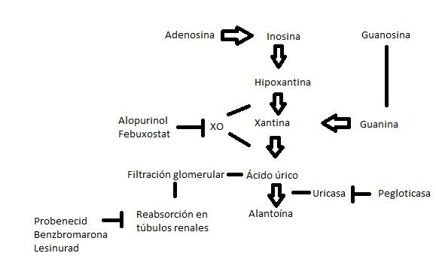
Fisiopatología
Modificado de: Gustafsson, D. BMC Nephrology. 2013, 14:164

Slide 5
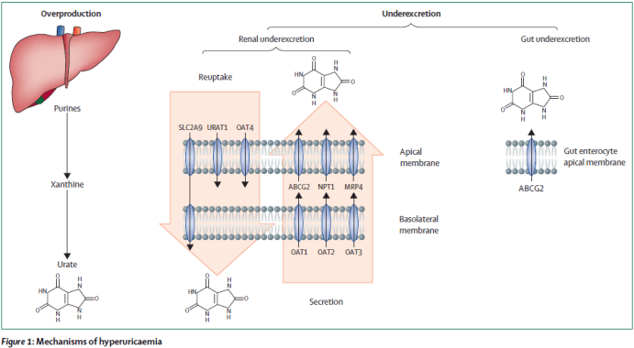
Fisiopatología
as
Tomado de: Dalbeth, N. Lancet, 2016. 388: 2039-52

Slide 6
Factores de riesgo
Hiperuricemia
Ácido úrico (AU) >9 mg/dL.
→ 22% desarrollan gota en un período de 5 años.
AU >8 mg/dL.
→ HR 47.9 en H y 22.5 en M vs AU <5mg/dL.
Neogi, T. Ann Intern Med. 2016;165(1):ITC1-ITC16.

Slide 7
Factores de riesgo
Riesgo alto | Riesgo Incierto | Posible Protector
Purinas de origen animal (carne, mariscos), fructosa, endulzantes artificiales. | Guisantes, frijoles, lentejas. | Vitamina C.
Alcohol. | Verduras. | Café.
Diuréticos, Ciclosporina-trasplantados. | Champiñones. | Cerezas.
ERC, malignidad hematológica. | Espinaca, espárragos. | Productos lácteos.
Tomado y adaptado de: Neogi, T. Ann Intern Med. 2016;165(1):ITC1-ITC16.
Notes:
Medicamentos: Diuréticos de asa y tiazídicos, Ciclosporina, tacrolimus
Enfermedad renal crónica → comorb en 50-70%
Malignidad hematológica
Carnes rojas, mariscos
Bebidas o sodas azucaradas
Alcohol, especialmente cerveza
Factores de riesgo genéticos

Slide 8
PATOLOGÍAS | CON GOTA | SIN GOTA
Hipertensión. | 69% | 30%
Obesidad abdominal. | 63% | 35%
Hipertrigliceridemia. | 54% | 28%
Enfermedad Renal Crónica. | 24% | 10%
Diabetes. | 33% | 11%
Fibrilación auricular. | 7% | 5%
Adaptado de: Robinson, PC. Maturitas. 2018; 118:67-73
Notes:
Obesidad → comorbilidad 53%
HR 1.95 IMC 25 – 29 ; HR 2.97 IMC >35

Slide 9
Hiperuricemia asintomática: Incidental.
No todos serán sintomáticos.
Manifestación aguda.
Manifestaciones crónicas: Destrucción local, dolor crónico, tofos.
Períodos intercríticos: Persiste inflamación subclínica.
Gaafar, R. J Adv Research, 2017. 8: 495–511.
Notes:
Inicialmente se tiene un período de hiperuricemia asintomática que sólo es posible evidenciarla de forma incidental al solicitar por algún motivo los niveles de ácido úrico sérico, esta etapa puede durar de meses hasta años antes de manifestarse de forma clínica, es importante resaltar que no todos los pacientes van a desarrollar la enfermedad, pero aún no hay métodos exactos para predecir quiénes sí (2).
Manifestación aguda: caracterizada por dolor, sensibilidad, eritema, aumento de temperatura local, inflamación y limitación para la movilidad generalmente monoarticular, en el 70% de los casos en la metatasofalángica del primer dedo (podagra), pero también es común el compromiso de hasta el 60% de los pacientes en los dedos de los miembros inferiores y mediopié, 54% en tobillo e inclusive se ha reportado artritis de rodillas, codos, hombros, columna vertebral, metacarpo e interfalángicas y cadera. En los miembros superiores se da en 0.8 a 2% de los pacientes como primer ataque (10).
A mayor duración de la enfermedad y más crisis agudas, más posibilidades de compromiso oligo o poliarticular.
La artritis en la gota es de rápida aparición, con un pico de inflamación en las primeras 24-72 horas, generalmente nocturna y que despierta al paciente, puede además acompañarse de síntomas generales como fiebre, cefalea y malestar general y también puede ocurrir bursitis y tendinitis.
Hay aumento de proteína C reactiva y neutrofilia y generalmente resuelve en 1-2 semanas aproximadamente. Clínicamente es indistinguible de la artritis séptica por lo que éste debe ser el diagnóstico principal a descartar, luego de hacerlo, se piensa en otros tipos de artritis como diagnóstico diferencial (inclusive se pueden tener ambas patologías de forma simultánea).
Entre las crisis agudas existen períodos llamados intercríticos en los que el paciente nuevamente está asintomático, pueden durar de días hasta inclusive años para la reaparición de los síntomas; inclusive en éstos intervalos se ha demostrado cuantificación de mediadores inflamatorios, aunque a concentraciones menores y fagocitosis intraarticular de cristales que van a producir daño sostenido e inflamación subclínica persistente que llevará a las manifestaciones crónicas de la enfermedad con destrucción local, dolor crónico articular con limitación para los movimientos, aparición de tofos en tejido subcutáneo periarticular, orejas o en localizaciones atípicas como nariz y columna vertebral; en ocasiones pueden tener salida de material blanquecino sin significar

Slide 10
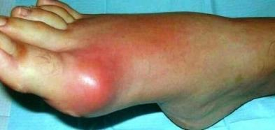
Cuadro clínico
Artritis monoarticular 90% de los casos.
Primera MTF 70%.
Rodilla, tobillo.
Recurrencia a 1 año 2 o más episodios → 57%.
https://www.webmd.com/arthritis/ss/slideshow-gout
Rápida aparición, inflamación 24-72 horas, nocturna y que despierta al paciente, síntomas generales como fiebre, cefalea y malestar general y también puede ocurrir bursitis y tendinitis.
Gaafar, R. J Adv Research, 2017. 8: 495–511.
Notes:
Manifestación aguda: caracterizada por dolor, sensibilidad, eritema, aumento de temperatura local, inflamación y limitación para la movilidad generalmente monoarticular, en el 70% de los casos en la metatasofalángica del primer dedo (podagra), pero también es común el compromiso de hasta el 60% de los pacientes en los dedos de los miembros inferiores y mediopié, 54% en tobillo e inclusive se ha reportado artritis de rodillas, codos, hombros, columna vertebral, metacarpo e interfalángicas y cadera. En los miembros superiores se da en 0.8 a 2% de los pacientes como primer ataque (10).
A mayor duración de la enfermedad y más crisis agudas, más posibilidades de compromiso oligo o poliarticular.
La artritis en la gota es de rápida aparición, con un pico de inflamación en las primeras 24-72 horas, generalmente nocturna y que despierta al paciente, puede además acompañarse de síntomas generales como fiebre, cefalea y malestar general y también puede ocurrir bursitis y tendinitis.

Slide 11
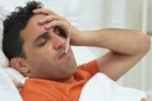
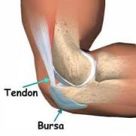
Cuadro clínico
Inflamación 24-72 horas
Gaafar, R. J Adv Research, 2017. 8: 495–511.
Notes:
Manifestación aguda: caracterizada por dolor, sensibilidad, eritema, aumento de temperatura local, inflamación y limitación para la movilidad generalmente monoarticular, en el 70% de los casos en la metatasofalángica del primer dedo (podagra), pero también es común el compromiso de hasta el 60% de los pacientes en los dedos de los miembros inferiores y mediopié, 54% en tobillo e inclusive se ha reportado artritis de rodillas, codos, hombros, columna vertebral, metacarpo e interfalángicas y cadera. En los miembros superiores se da en 0.8 a 2% de los pacientes como primer ataque (10).
A mayor duración de la enfermedad y más crisis agudas, más posibilidades de compromiso oligo o poliarticular.
La artritis en la gota es de rápida aparición, con un pico de inflamación en las primeras 24-72 horas, generalmente nocturna y que despierta al paciente, puede además acompañarse de síntomas generales como fiebre, cefalea y malestar general y también puede ocurrir bursitis y tendinitis.

Slide 12
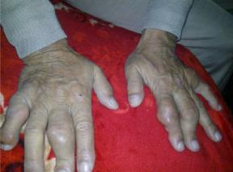
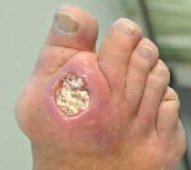
Tofos
Nódulos subcutáneos indoloros.
Articulaciones (1ra MTF), tendones (aquiliano), orejas, yema de los dedos y bursas (olecraneana).
JAMA Dermatol. 2013;149(2):245-246
Pérez-Ruiz, F. Sociedad Española de Reumatología 2011

Slide 13
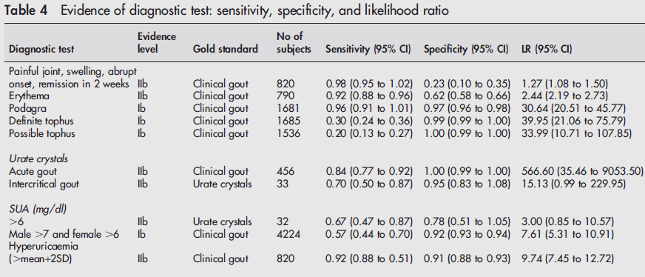
Tomado de: Zhang, W. Ann Rheum Dis, 2006. 65:1301–1311
Notes:
Forma de aguja, cristales con birrefringencia negativa (amarillos cuando el cristal esta paralelo al eje del polarizador y azules cuando estan perpendiculares). Intracelulares o extracelulares.

Slide 14
Criterio | Puntaje
Sexo: Masculino. | 2
Ataque de gota autodeclarado. | 2
Afectación de primera art metatarsofalángica. | 0.5
Inflamación máxima en 1 día. | 1
Eritema sobre la articulación. | 2.5
Comorbilidad: HTA o enfermedad cardiovascular. | 1.5
Concentración de urato en plasma >5,88mg/dl. | 3.5
Puntaje <4: Gota improbable, excluye la enfermedad en el 97% de los pacientes
Puntaje >8: Gota probable, confirma la enfermedad en el 80%
Pérez-Ruiz, F. Sociedad Española de Reumatología 2011

Slide 15
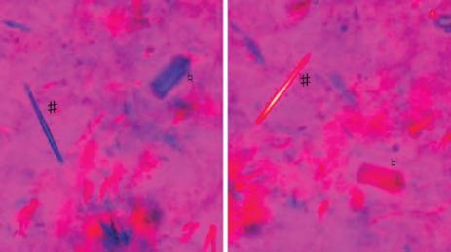
Diagnóstico
Definitivo → líquido sinovial o material tofáceo
Sintomático:
(sensibilidad S 85%-95%).
Intercríticos S (52%-95%).
McMullan, P. Ther Adv Musculoskel Dis, 2012. 4(2): 121–131
Notes:
Forma de aguja, cristales con birrefringencia negativa (amarillos cuando el cristal esta paralelo al eje del polarizador y azules cuando estan perpendiculares). Intracelulares o extracelulares.

Slide 16
Características del líquido sinovial
Leucocitosis de aprox. 50.000, glucosa normal.
Artritis séptica: leucocitos >50.000-100.000 y glucosa consumida, cultivos positivos.
McMullan, P. Ther Adv Musculoskel Dis, 2012. 4(2): 121–131

Slide 17
Paraclínicos
Niveles de ácido úrico
1/3 tienen niveles normales en la crisis gotosa.
Repetir niveles luego de la crisis gotosa.
Reactantes de fase aguda
PCR elevada.
Leucocitosis y neutrofilia.
McMullan, P. Ther Adv Musculoskel Dis, 2012. 4(2): 121–131
Notes:
Pueden estar bajos por: tratamiento recién iniciado
They also reported that the change in SU was closely associated with C-reactive protein (CRP) and plasma
interleukin 6 (IL-6) levels. Increased urinary excretion of uric acid, estimated by percentage change in fractional
excretion of uric acid, during acute gout significantly correlated with CRP levels during an attack. Urano, et al
concluded that the decrease in SU during acute gout is associated with increased urinary excretion of uric acid
McCarty described 4 situations where normouricemia
accompanies gouty arthritis10. These include: patients who
never had urate levels high enough to saturate their serum at
37°C; patients who have hyperuricemia due to a known factor, such as treatment with diuretics or alcoholism who
become normouricemic when this factor is removed; normouricemia during an acute gouty attack attributed to the
frequent fall in SU due to increased uric acid diuresis; and
normouricemia due to treatment with allopurinol or a uricosuric drug.
These findings indicate that the SUA value usually falls during an acute episode and
sometimes to within the normal range in all clinical varieties of gout and including those
in whom excess alcohol and diuretic use is implicated.

Slide 18
Imágenes
Radiografía de articulación afectada
Normal.
Edema de tejidos blandos.
Tardíamente → erosión en sacabocado → asimétrica y con bordes sobrelevantados.
Útil para descartar fracturas.
S del 31%.
Fernandes, E. Rev bras reumatol, 2017.57(1):64–72
Notes:
Erosiones óseas → característica de gota avanzada y se caracteriza por un anillo esclerótico y bordes sobrelevantados
cambios estructurales (hasta en el 45% de los pacientes se evidenciarán) conocidos como erosiones articulares en sacabocados (ver figura 2) caracterizadas por márgenes escleróticos y de bordes sobreelevados y colgantes; hay conservación del espacio articular con mineralización normal, tofos raramente se ven calcificados y deben tener >5-10mm para evidenciarse.
Durante las crisis agudas: con una sensibilidad (S) del 31% y especificidad (E) del 93%. La ecografía articular tiene una S del 83% y una E del 76% e identifica los depósitos articulares de cristales, evidenciados como el signo del doble contorno (realce hiperecoico en la superficie del cartílago hialino), erosiones y tofos (hiperecoicos no homogéneos rodeados por pequeño borde anecoico). (ver figura 3)
La TAC de energía dual es un método que identifica por color los depósitos de urato en pacientes con gota, tiene S 87% y E 84%. (ver tabla 6) No se recomienda realizar diagnóstico con radiografía, TAC convencional o Resonancia magnética.

Slide 19
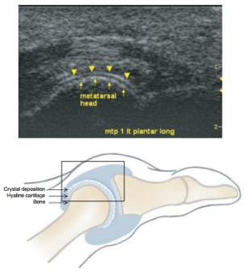
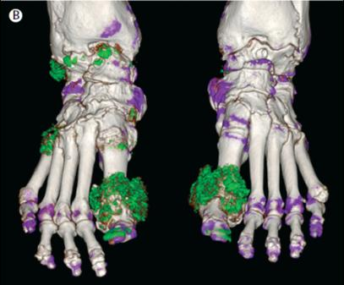
Signo del doble contorno → S 83% y E 76%.
TC de energía dual
S 87% y E 84%.
Ogdie, A. Ann Rheum Dis, 2015. 74: 1868–74.
Notes:
Analiza la diferencia de atenuación de un material expuesto a 2 diferentes espectros de rayos x

Slide 20
Diagnóstico diferencial
Artritis séptica.
Pseudogota.
Artritis psoriásica.
Artritis reactiva.
Artritis reumatoide.
Notes:
Erosiones óseas → característica de gota avanzada y se caracteriza por un anillo esclerótico y bordes sobrelevantados

Slide 21
Tratamiento
Hiperuricemia asintomática → NO requiere tratamiento.
No indicado tamizaje.
Información al paciente.
Evitar desencadenantes.
Cambios en el estilo de vida.
Evitar tabaquismo.
Tamizaje sistemático para comorbilidades y riesgo cardiovascular.
HTA: evitar: tiazidas, IECAS y ARA II (excepto el losartán) (en los hipertensos Preferir calcio antagonistas y agonistas del receptor de aldosterona).
Neogi, T. Ann Intern Med. 2016;165(1):ITC1-ITC16.
Notes:
Pérdida de >5 Kg → 3.9 veces más probabilidad de lograr AU <6 mg/dL
Evitar bebidas alcohólicas, especialmente cerveza
Evitar consumo excesivo de carne y mariscos
Promover ejercicio y consumo de productos lácteos bajos en grasa

Slide 22
Medicamento | Dosis
Colchicina | A.Crisis aguda: Carga 1 mg, a la hora 0.5 mg, a las 12 horas otra dosis 0.5 mg y seguir cada 8 a 12 horas. B. Profilaxis en lHU:0.5 m9'día por 6 meses.
Recomendaciones
Evitar en ERC. Evitar con lnhib CYP3A4 (ritonavir, claritromicina, itraconazol, ketaconazol, y diltiazem), evitar con inhib P glicoproteína (ciclosporina). Reducir 50% de la dosis con éstos medicamentos.
Richette,P. Ann Rheum Dis 2017;76:29–42.
Khanna, D Arthritis Care & Research. 2012, 64(10): 1447–61

Slide 23
AINES | Según el medicamento que se use: naproxeno, indometacina, etoricoxib (si riesgo TGI). | Evitar en ERC. Puede usarse cualquiera de los AINE (antiinflamatorios no esteroideos).
Esteroides | A. 30-35 mg/día de predn o equivalentes por 3 a 5 días. B. 0.5 mg/Kg/día 5-10 días y desmontar. | Solo si no hay respuesta con los anteriores podría realizarse inyección articular (combinado con AINE).
Combinaciones: colchicina + AINE o colchicina + esteroide → hielo local.
Richette,P. Ann Rheum Dis 2017;76:29–42.
Khanna, D Arthritis Care & Research. 2012, 64(10): 1447–61

Slide 24
Primer episodio de gota
Discutir con el paciente los riesgos y beneficios de tratamiento preventivo a largo plazo.
No es obligatorio el inicio del mismo.
Solo indicado si:
Presencia de tofos, artropatía gotosa.
Luego de 2 o más episodios al año.
Comorbilidades como ERC, falla cardíaca, enfermedad isquémica.
Pacientes menores de 40 años.
Richette,P. Ann Rheum Dis 2017;76:29–42.
Khanna, D Arthritis Care & Research. 2012, 64(10): 1447–61
Notes:
Luego de un primer ataque de gota, debería discutirse con el paciente los riesgos y beneficios de tratamiento preventivo a largo plazo, pero no es obligatorio el inicio del mismo, por el contrario, está indicado solamente en:
Presencia de tofos
luego de 2 o más episodios al año
Comorbilidades como ERC, falla cardíaca, enfermedad isquémica
Pacientes menores de 40 años

Slide 25
Medicamentos hipouricemiantes
Metas de ácido úrico
<6 mg/dL en la mayoría.
<5 mg/dL en gota grave (tofos, artropatía gotosa y crisis recurrentes).
Evitar valores <3 mg/dL.
Richette,P. Ann Rheum Dis 2017;76:29–42.
Khanna, D Arthritis Care & Research. 2012, 64(10): 1447–61

Slide 26
Tomado de: Gustafsson, D. BMC Nephrology. 2013, 14:164
Notes:
Lesinurad. Inhibidor selectivo de la reabsorción de ácido úrico que inhibe al transportador de ácido úrico URAT1, responsable de la mayor parte de la ...

Slide 27
Profilaxis para crisis gotosa
Colchicina 0.5 – 1.0 mg/día.
AINE a dosis baja en caso de no tolerancia o contraindicación para colchicina.
Durante los primeros 6 meses del inicio de los hipouricemiantes, 3 meses si el paciente tiene tofos.
Richette,P. Ann Rheum Dis 2017;76:29–42.
Khanna, D Arthritis Care & Research. 2012, 64(10): 1447–61

Slide 28
Medicamentos hipouricemiantes
Alopurinol | Inicia 100 mg/día (50 mg/día en ERC estadio 4 según ACR), incrementar cada 2-4 semanas 100 mg hasta un máximo de 300mg c 8 horas. Disminuir dosis en ERC y evaluar función renal cada 3 meses.
Febuxostat | 80 mg/día. Puede usarse en ERC más avanzada (hasta 30ml/min), también debe ajustarse la dosis.
300 mg → 50-70% logran metas.
600 – 800 mg→ 75-80% logran metas.
Richette,P. Ann Rheum Dis 2017;76:29–42.
Khanna, D Arthritis Care & Research. 2012, 64(10): 1447–61

Slide 29
Benzbromarona | 50-200 mg/día | Más potente, no disponible en Colombia
Probenecid | 1-2 g/día | Riesgo de urolitiasis, se recomienda hidratación y alcalinizar orina para evitarla.
Lesinurad | 200 mg/día | TFG >45 mL/min.
Richette,P. Ann Rheum Dis 2017;76:29–42.
Khanna, D Arthritis Care & Research. 2012, 64(10): 1447–61
Notes:
Lesinurad. Inhibidor selectivo de la reabsorción de ácido úrico que inhibe al transportador de ácido úrico URAT1, responsable de la mayor parte de la ...

Slide 30
Enfermedad refractaria
Gota con síntomas que no mejoran o con AU que no logra niveles.
Fenofibrato y losartán y pegloticasa 8 mg cada 2 semanas.
Richette,P. Ann Rheum Dis 2017;76:29–42.
Khanna, D Arthritis Care & Research. 2012, 64(10): 1447–61

Slide 31
Conclusiones
Artritis más frecuente y con prevalencia en aumento.
Su principal factor de riesgo es la hiperuricemia.
Su diagnóstico puede ser clínico.
Iniciar tempranamente el tratamiento para la crisis gotosa.
La mayoría de los pacientes lograrán metas con Alopurinol.
Ajustar el tratamiento para metas de ácido úrico.
No iniciar manejo en paciente asintomático.

Slide 32
¡Muchas gracias!

